Slide 1

Лекція 15. Функції у мові Сі

Slide 2
Поняття функції
Функція – це фрагмент програмного коду, до якого можна звернутися з іншого місця програми.
Функція має ім’я, за допомогою якого її можна викликати.
Функція може приймати параметри і повертати результат.

Slide 3
Приклад використання функцій бібліотеки мови Сі:
int main() {
double x, y;
printf("x = ");
scanf("%lf", &x);
y = fabs(1-x) * fabs(x) / 2;
printf("y = %f", y);
return 0;
}

Slide 4
Головні цілі використання функцій – уникнення дублювання коду та спрощення програмного коду.
y = ((1-x)?1-x:x-1) * (x ? x:-x) / 2;
так виглядає код без функції
y = fabs(1-x) * fabs(x) / 2;
а так - з функцією

Slide 5
Для того, щоб створити власну функцію, її треба оголосити (описати):
тип
ім‘я функції
(
параметри
)
{
тип
даних результату
тіло (код)
функції
що буде отримувати
функція на вході
}

Slide 6
тип
ім‘я функції
(
параметри
)
{
тіло
функції
набір параметрів, які потрібно буде вказувати при виклику функції
}
параметри записуються у формі:
(тип1 змінна1, тип2 змінна2, …)
Для того, щоб повернути (вказати) результат, потрібно використати у тілі функції оператор:
return значення результату;

Slide 7
Після того, як функція оголошена, її можна викликати, передаючи аргументи (фактичні параметри):
ім‘я функції( арг1, арг2, …);
Фактичні аргументи підставляються замість значень змінних, вказаних при оголошенні функції.

Slide 8
Приклад функції
#include<stdio.h>
int add(int r, int k) {
r += k;
return r;
}
int main() {
int x = 5;
int z = 12;
int y = add(x, z);
printf("y = %d y = %d\n", y, add(x, z));
return 0;
}

Slide 9
У відладчику є безліч способів спостереження за виконанням коду.
можна покроково пройти код і переглянути значення, що зберігаються в змінних;
можна встановити контроль над змінними, щоб побачити, коли значення змінюються;
можна перевірити шлях виконання коду.

Slide 10
Перехід по коду у відладчику за допомогою покрокових команд
Щоб відкрити програму з підключеним відладчиком натисніть клавішу F11 (Отладка -> Шаг с заходом).
При запуску програми за допомогою клавіші F11 відладчик зупиняється на першому виконуваному операторі.

Slide 11
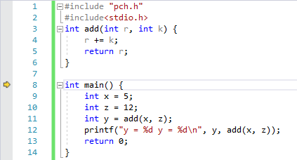
Приклад функції

Slide 12
Приклад функції
double myabs(double r) {
if (r > 0)
return r;
else
return -r;
}
int main() {
double x, y;
printf("x = "); scanf("%lf", &x);
y = myabs(1 - x) * myabs(x) / 2;
printf("y = %f", y);
return 0;
}

Slide 13
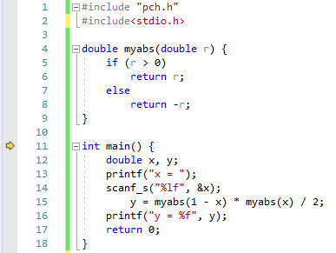
Приклад функції

Slide 14
ПРИКЛАД
#include<stdio.h>
void Star(int);
int main() {
Star(5);
Star(3);
return 0;
}
void Star(int n) {
for (int i = 0; i<n; i++)
printf("%c", '*');
printf("\n");
}
#include<stdio.h>
int Star(int);
int main() {
int n = 5;
n=Star(n);
n=Star(n);
return 0;
}
int Star(int n) {
for(int i=0; i<n; i++)
printf("%c", '*');
printf("\n");
return n-2;
}

Slide 15
Оголошення функції:
параметри
тип
ім‘я функції
(
)
{
тіло (код)
функції
Прототип / заголовок / сигнатура функції
}

Slide 16
Сигнатура функції визначає правила використання функції.
Зазвичай сигнатура є описом функції, що включає ім'я функції, перелік формальних параметрів з їх типами і тип значення, що повертається.

Slide 17
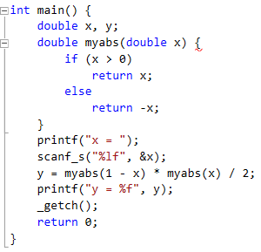
Функції не можуть оголошуватися в середині інших функцій

Slide 18
Функція повинна бути оголошена до її виклику.
double myabs(double x) {
if (x > 0) return x;
else return -x;
}
int main() {
double x, y;
printf("x = "); scanf("%lf", &x);
y = myabs(1 - x) * myabs(x) / 2;
printf("y = %f", y);
return 0;
}

Slide 19
Якщо потрібно викликати функцію до її оголошення, то до виклику функції потрібно розмістити її прототип.
double myabs(double x);
int main() {
double x, y;
printf("x = "); scanf("%lf", &x);
y = myabs(1 - x) * myabs(x) / 2;
printf("y = %f", y);
_getch();
return 0;
}
double myabs(double x) {
if (x > 0) return x; else return -x;
}

Slide 20
У такому прототипі можна вказувати типи даних без назв змінних.
double myabs(double);
int main() {
double x, y;
printf("x = "); scanf("%lf", &x);
y = myabs(1 - x) * myabs(x) / 2;
printf("y = %f", y);
_getch();
return 0;
}
double myabs(double x) {
if (x > 0) return x; else return -x;
}

Slide 21
При передачі у вигляді аргументів значення змінних не можуть бути змінені із середини функції:
addTwo
int addTwo(int x) {
x += 2;
return x;
}
int main() {
int x = 10;
int y = addTwo(x);
printf("x = %d\ny = %d\n", x, y);
return 0;
}
x
10
12
значення змінної х, яка знаходиться у функції main копіюється у змінну x, яка знаходиться у функції addTwo.
усі змінні, які були створені у функції addTwo видаляються
повертається значення змінної x з функції addTwo; воно записується у змінну y
main
x
10
y
12

Slide 22
При передачі у вигляді аргументів значення змінних не можуть бути змінені із середини функції.
Оскільки при виклику функції значення аргументів копіюються з місця виклику в параметри функції, то немає різниці, як саме називатимуться параметри функції.

Slide 23
int addTwo(int r) {
r += 2;
return r;
}
int main() {
int x = 10;
int y = addTwo(x);
printf("x = %d\ny = %d\n", x, y);
return 0;
}
При виклику функції addTwo значення змінної x = 10 скопіюється у змінну r, яка оголошена як параметр функції addTwo. Після завершення виконання функції addTwo змінна r буде видалена

Slide 24
Щоб передати масив у функцію потрібно:
1) у параметрі, який буде представляти собою масив, після імені поставити порожні квадратні дужки []:
double addTwo(double arr[]) {
…
}
2) передати ще один параметр цілого типу, в якому міститиметься кількість елементів масиву:
double addTwo(double arr[], int count)
{
…
}

Slide 25
#include<time.h>
#include<stdlib.h>
#include<stdio.h>
void out(int arr[], int k);
int main() {
srand(time(NULL));
const int n = 10;
int arr[n];
for (int i = 0; i < n; i++)
arr[i] = rand() % 20 - 10;
out(arr, n);
return 0;
}
void out(int arr[], int k) {
for (int i = 0; i < k; i++)
printf("%4d", arr[i]);
printf("\n");
}

Slide 26
#include<time.h>
#include<stdlib.h>
#include<stdio.h>
#define n 5
void out(int arr[][n]) {
for (int i = 0; i < n; i++) {
for (int j = 0; j < n; j++)
printf("%4d", arr[i][j]);
printf("\n");
}
}
int main() {
srand(time(NULL));
int arr[n][n];
for (int i = 0; i < n; i++)
for(int j=0; j<n; j++)
arr[i][j] = rand() % 20 - 10;
out(arr);
return 0;
}

